Slide 1
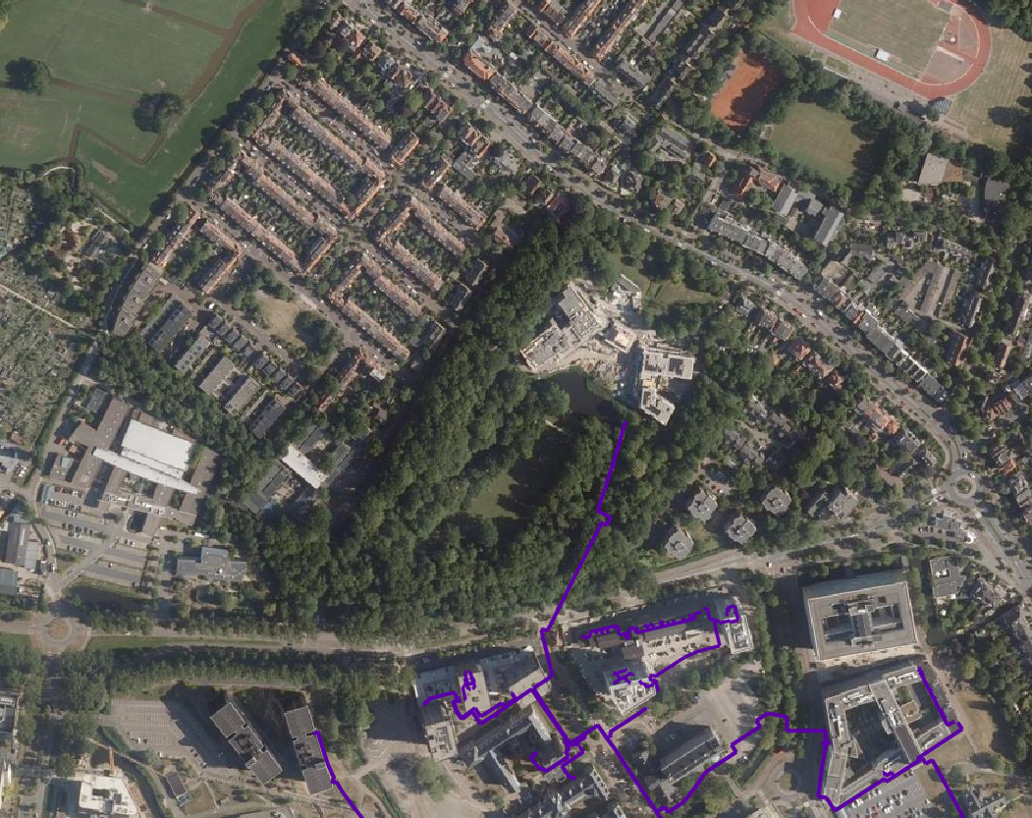
Wijkgesprek energietransitie
Ansâr Ahmadali, Youri Haasbroek Lauren ter Weele – Gemeente Leiden
Met medewerking van:
- Wijkambassadeur Yung Lie
- Leidse Gesprekken
- Magazine on the Spot

Slide 2
Programma
Korte presentatie energietransitie Leiden
Tafelgesprekken: uw vragen, ideeën en zorgen
Korte pauze (clusteren van informatie)
Vraag – antwoord gesprek
Plenaire afronding

Slide 3
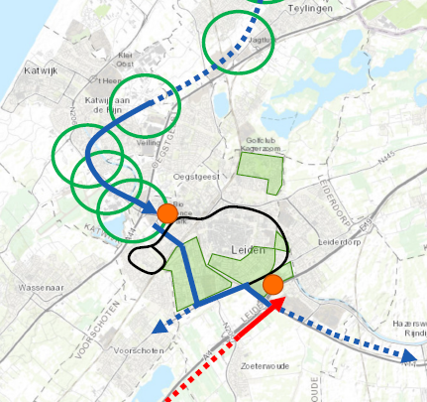
Energietransitie in leiden
Uitgangspunten Leidse Warmtevisie (2017) en Handelingsperspectief (2020) aanscherpen. Voorstel:
geen jaartal (2035) aardgasvrij meer
andere kansrijke wijken op basis van huidige inzichten
focus op mix van bronnen (restwarmte, geothermie en lokaal)
Op zoek naar haalbare en betaalbare alternatieven voor aardgas
Ruimte voor bewonersinitiatieven
Eindbeeld open regionaal warmtesysteem: momenteel afhankelijkheid van bestaande warmtenet van Vattenfall
Verlagen van aanvoertemperatuur: voorwaarde daarvoor is energievraag woningen omlaag
Focus op midden- en hoge temperatuur oplossingen: geen torenhoge investering nodig
Diversiteit woningen: wijkgerichte aanpak

Slide 4
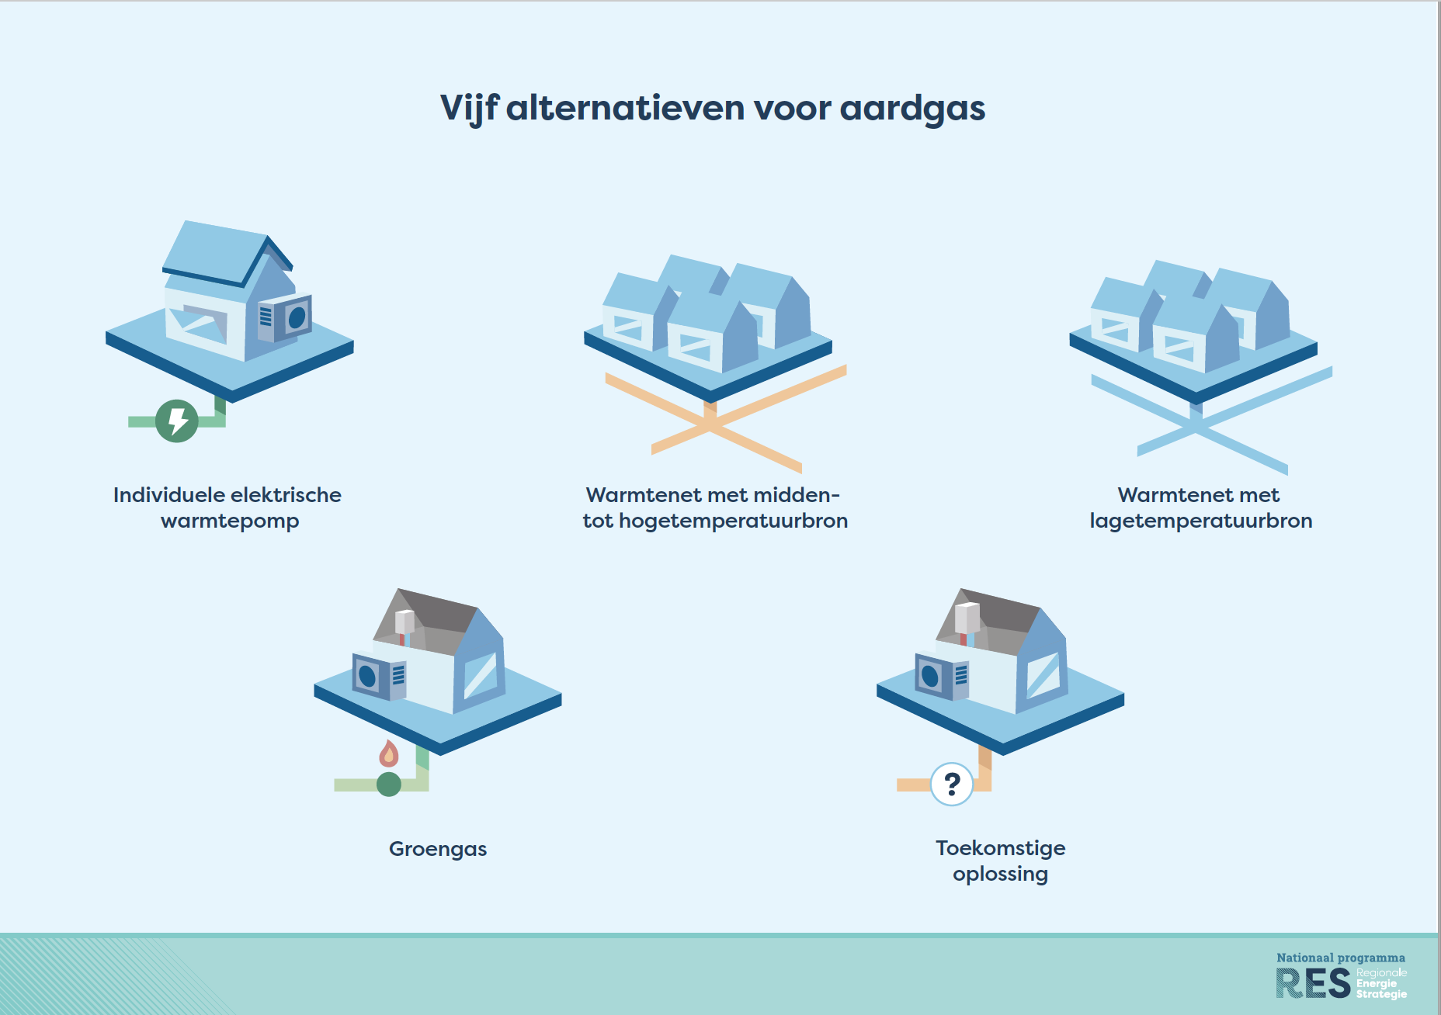
Drie smaken in warmteoplossingen
1. Grootschalige collectieve aansluiting
Via Leidse warmtering (aardwarmte, warmte uit Rotterdam)
Voor delen van de stad: groen gas / waterstof via bestaande gasnet
2. Kleinschalige collectieve aansluiting
Via particuliere initiatieven
Bijv. aquathermie, bodemwarmte
3. Individuele oplossing
Elektrische oplossingen (bijvoorbeeld warmtepomp)
Voorwaarde: zeer goed geïsoleerde woning

Slide 5
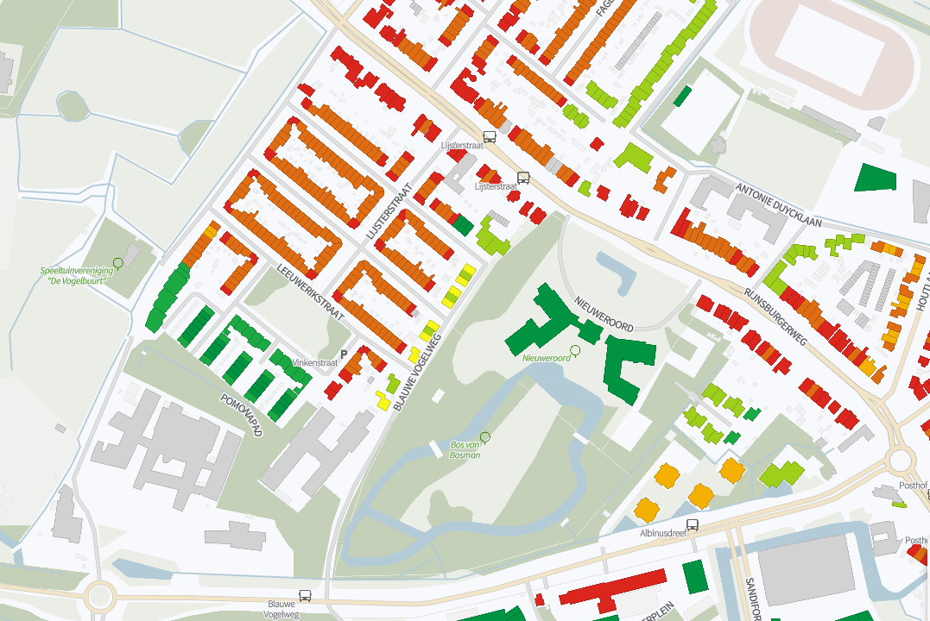
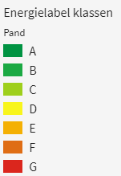
Welke warmteoplossing past bij welke woning?
Hoe beter geïsoleerd, hoe lager de warmtevraag
Advies: breng uw basisisolatie op orde
Grofweg: goed, redelijk, slecht
Goed → geschikt voor lage / midden temperatuur
Redelijk → geschikt voor midden temperatuur
Slecht → alleen geschikt voor hoge temperatuur
Zowel label A, C als F (plaatje rechts)
Inzicht in huidige isolatiestaat woning?
Wijkambassadeur en energiecoaches helpen u op weg
Bron: DEGO, in opdracht van VNG

Slide 6
WAT BETEKENT DIT VOOR de vogelwijk?
HT: 80-90℃ aanvoer in de woning
MT: 65-70℃ aanvoer in de woning
LT: 30-60℃, niet direct warm tapwater
ZLT: onder de 30℃, ander afgiftesysteem
De Vogelwijk heeft verschillende type bebouwing die op dit moment een andere oplossing nodig hebben. In het eindplaatje is een groot deel MT (oudbouw en van Eijsingapark) maar de oudbouw heeft momenteel HT nodig. Voor de nieuwbouw woningen zouden individuele of semi-collectieve oplossingen ook een optie kunnen zijn
De collectieve MT warmte kan worden gerealiseerd door een aansluiting op de Leidse Warmtering. Hier wordt ruimte voor gereserveerd bij de rioolvervanging. Het huidige net loopt op het Bio Science Park en onder de Wassenaarseweg naar het Bos van Bosman. In afwachting daarvan kunnen hybride warmtepompen een directe besparing opleveren
Er zijn niet direct lokale bronnen (oppervlaktewater of restwarmte) beschikbaar
Wat doet de gemeente?
De gemeente stimuleert no-regret maatregelen (isolatie en zonnepanelen) en het ontwikkelen van (semi-) collectieve oplossingen
De gemeente ondersteunt het aansluiten van restwarmte als nieuwe bron voor het huidige net, omdat het CO2-vrije warmte is en het mogelijkheden biedt om uit te breiden op het bestaande warmtenet, bijvoorbeeld richting de Vogelwijk
De gemeente ondersteunt het bewonersinitiatief Vogelwijk Energiezuinig die met behulp van een provinciale subsidie de mogelijkheden hebben onderzocht om aardgasvrij te worden

Slide 7
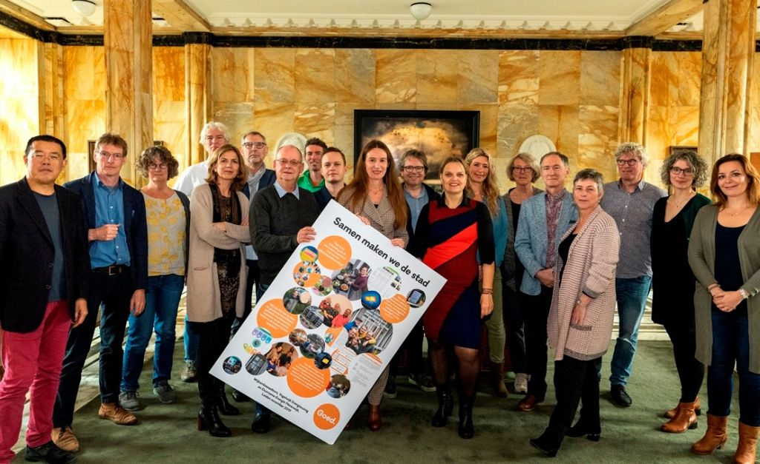
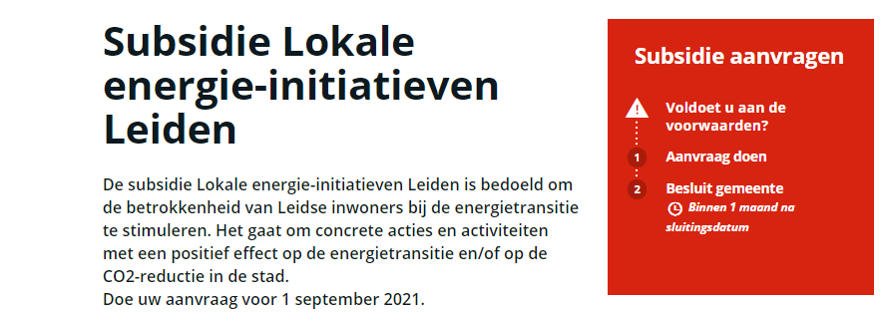
Hoe helpen we u?
“Leiden gaat Goed”
Wijkambassadeurs & energiecoaches
Erfgoed Leiden
Subsidie Lokale Initiatieven
Duurzaam Bouwloket
We zijn nog op zoek naar energiecoaches! Training start in oktober
Links worden nagestuurd

